Slide 1
Sezgisel Optimizasyon Algoritmaları
8. Hafta - ABC – Artificial Bee Colony
Yapay Arı Koloni Optimizasyon Alg.
Öğr. Gör. Uğur TALAŞ
2024 – Güz Dönemi

Slide 2
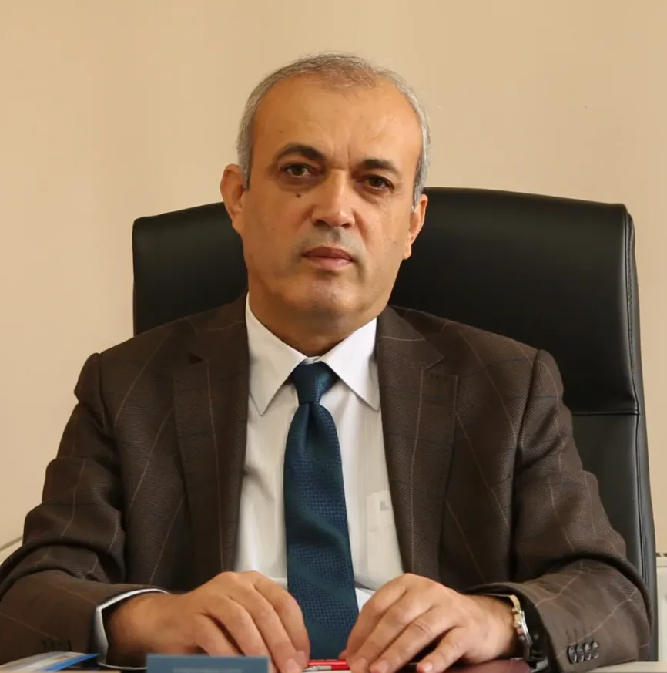
Yapay Arı Koloni (ABC) – Artificial Bee Colony Optimization Algorithm
2005 yılında Prof.Dr. Derviş KARABOĞA tarafından geliştirilmiştir.
Erciyes Üniversitesinde çalışmaktadır.
Bilişim alanında Türkiye’de en çok atıf alan hocamızdır.
Ortaya koyduğu ABC algoritması ile bir çok ödüle layık görülmüştür.

Slide 3
Yapay Arı Koloni (ABC) – Artificial Bee Colony Optimization Algorithm
Doğadan ilham alınarak bir algoritmadır.
Bal arılarının yiyecek arama stratejileri gözlemlenerek geliştirilmiştir.
Popülasyon tabanlıdır.
Basit matematiksel temellere dayanır ve uygulaması kolaydır.
Literatürde en çok tercih edilen algoritmalardan biridir.

Slide 4
Yapay Arı Koloni (ABC) – Artificial Bee Colony Optimization Algorithm
Bal arıları, koloninin hayatta kalabilmesi için çiçeklerden nektar toplar.
Ömürleri kısadır ve bu kısa ömürlerinde koloninin hayatta kalması için minimum enerji harcayarak maksimum yiyecek toplamaları gerekmektedir. Bu bir maksimizasyon problemidir.
Nektar toplama süreci sadece bireysel değil, koloni düzeyinde koordineli bir iştir.
Arı Kolonileri nektar toplama sürecini 3 farklı görev yapan arılar ile yürütmektedir.
İşçi Arılar (Employed Bees)
Gözlemci Arılar (Onlooker Bees)
Keşifçi Arılar (Scout Bees)

Slide 5
Yapay Arı Koloni (ABC) – Artificial Bee Colony Optimization Algorithm
İşçi Arılar (Employed Bees)
Koloninin bir kısmı, bilinen yiyecek kaynaklarını değerlendirmek ve yenilerini keşfetmekle görevlidir.
Her işçi arı, daha önce keşfedilmiş bir nektar kaynağına bağlıdır.
Yiyecek kaynağını ziyaret eder, miktar ve kalite (nektar miktarı) hakkında bilgi toplar.
Kaynağın durumu kötüleşirse, yeni kaynaklar aramaya başlar.

Slide 6
Yapay Arı Koloni (ABC) – Artificial Bee Colony Optimization Algorithm
Gözlemci Arılar (Onlooker Bees)
Kovanın içinde bulunan bu arılar, işçi arılardan gelen dans iletişimini (örn. "arı dansı") izler.
İşçi arılar, buldukları yiyecek kaynağının kalitesine (Mesafa , Miktar, Tür) göre bir "dans" yapar.
Daire Dansı : 50 -100 metre yakınlıktaysa yön bildirmeden yapılır.
Titreme Dansı : Yüksek miktarda nektar kaynağı bulduğunu kovanda nektar işleme işleminin arttırılması gerektiğini bildirir.
Kuyruk dansı : 100 metre – 10 Km arasındaki mesafede bulunana bir kaynağı 8’benzer bir bir yörüngede dans ederek ifade eder. Dans turu mesafeyi ve dans bitiminde gittiği yön ise yönünü bildirir.
Gözlemci arılar, bu dansları analiz eder ve en iyi kaynakları seçerek harekete geçer.

Slide 7
Yapay Arı Koloni (ABC) – Artificial Bee Colony Optimization Algorithm
Keşifçi Arılar (Scout Bees)
Bazı arılar, mevcut yiyecek kaynakları tükendiğinde tamamen yeni alanlar keşfetmek için görevlendirilir.
Bu arılar, rastgele bir şekilde uçup yeni çiçekler ve nektar kaynakları arar.
Buldukları kaynak, yeterince iyiyse koloniye bildirilir ve kullanılmaya başlanır.

Slide 8
Yapay Arı Koloni (ABC) – Artificial Bee Colony Optimization Algorithm
Özet olarak
Bal arıları, koloni düzeyinde iş birliği ve iletişimle:
Kaynakları etkili bir şekilde kullanır.
Daha kaliteli yiyecekleri seçer.
Gerekirse yeni kaynaklar keşfeder.
Bu süreç, doğada karmaşık bir optimizasyon problemini çözen basit bir kurallar sistemiyle gerçekleşir.
ABC algoritması, bu doğal stratejiyi matematiksel olarak modelleyerek, gerçek dünyadaki optimizasyon problemlerine uygulanır.

Slide 9
Yapay Arı Koloni (ABC) – Artificial Bee Colony Optimization Algorithm
ABC Algoritmasının Bu Hikayeden Esinlendiği Yönler
İşçi Arılar: Bilinen çözümleri iyileştirmek için kullanılır.
Gözlemci Arılar: Mevcut çözümlerin kalitesine göre seçici davranır.
Keşifçi Arılar: Rastgele yeni çözümler arayarak çeşitliliği sağlar.
Bu yapı arıların gerçek hayattaki davranışlarının simüle edilip oluşturulan algoritmanın temelini oluşturmuştur.

Slide 10
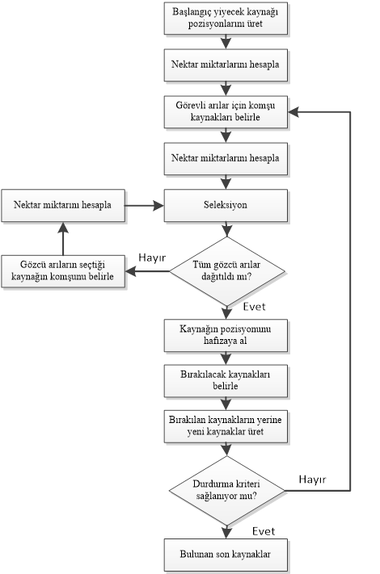
ABC – Kaba Kodu - Akış Diyagramı
Başlat:
Parametreleri ayarla
Başlangıç popülasyonunu oluştur ve uygunluk değerlerini hesapla
Döngü (iterasyon sayısı kadar):
İşçi arılar: Her çözüm için komşu çözüm oluştur ve uygunluğu kontrol et
Gözlemci arılar: Uygunluklara göre çözüm seç ve komşu çözüm oluştur
Keşifçi arılar: İyileştirilemeyen çözümleri rastgele yenile En iyi çözümü güncelle
Sonlandır:
En iyi çözümü ve uygunluk değerini döndür

Slide 11
ABC – Çalışma Adımları
1. Adım Parametrelerin tanımlanması
NP: Popülasyon boyutu (oluşturulacak çözüm sayısı).
D: Çözüm uzayının boyutu (değişken sayısı).
MaxIter: Maksimum iterasyon sayısı.
xmin, xmax: Değişkenlerin alt ve üst sınırları.
fit(X): Uygunluk fonksiyonu.
f(X): Amaç fonksiyonu (minimize edilecek fonksiyon).

Slide 12


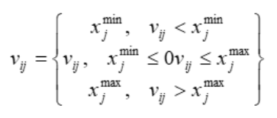
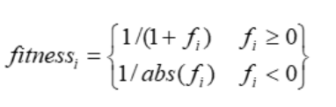
ABC – Çalışma Adımları
2. Adım : İşçi Arı fazı
Rastgele belirlenen kaynaklara işçi arılar gönderilir.
İşçi arı kaynak ve çevreyi aramak için eğer uygun çözüm varsa güncelleme yapar.
Rastgele bir komşu seçilir .
Rastgele komşu ile mevcut arı pozisyonu yandaki formülle hesaplanır
: rastgele seçilmiş [0-1] aralığında bir değerdir.
Vij sınırların dışına çıkıp çıkmadığı kontrol edilir.
Fit değeri hesaplanır.
Eğer F(Vi) > F(Xi) ise güncelleme yapılır.

Slide 13
ABC – Çalışma Adımları
2. Adım : İşçi Arı fazı
Rastgele belirlenen kaynaklara işçi arılar gönderilir.
İşçi arı kaynak ve çevreyi aramak için eğer uygun çözüm varsa güncelleme yapar.
Rastgele bir komşu seçilir .
Rastgele komşu ile mevcut arı pozisyonu yandaki formülle hesaplanır
: rastgele seçilmiş [0-1] aralığında bir değerdir.
Vij sınırların dışına çıkıp çıkmadığı kontrol edilir.
Fit değeri hesaplanır.
Eğer F(Vi) > F(Xi) ise güncelleme yapılır.

Slide 14
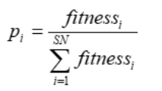
ABC – Çalışma Adımları
3. Adım : Gözcü Arı Fazı
Rastgele belirlenen kaynaklara işçi arılar gönderilir.
Mevcut popülasyonun fit değerleri hesaplanır.
Arııların seçimi için burada farklı yöntemler kullanılabilir.
Rulet tekerleği, Turnuva , Rastgele gibi
Rulet için ;
Her bir Arı için olasılık hesabı yapılır.
Kümülatif toplam tablosu oluşturulur.
Random değerler belirlenir . Arı sayısı kadar.
Seçilen bireylerde güncelleme yapılır.

Slide 15

ABC – Çalışma Adımları
4. Adım : Kaşif Arı Fazı
1. ve 2. adımda her bir arı için limit değeri tuturlur.
Arıda güncelleme yoksa bir arttırılır .
Arıda güncelleme varsa limit sıfırlanır.
Belirlenen Limit eşiği aşılanlar için random bir güncelleme yapılır.
Böylelikle rastgele bir güncelleme yapılarak yeni kaynaklar araştırılmış olur.

Slide 16
ABC – Çalışma Adımları
5. Adım : En iyi pozisyon güncellenir
Keşif fazı sonrası mevcut popülasyon en iyi pozisyondan daha iyi değer içeriyorsa güncelleme yapılır. Ve en iyi çözüm hafızada tutulur.
6. Adım : Durdurma kriteri
Eğer durdurma kriteri sağlanmışsa (örneğin, belirli bir iterasyon sayısına ulaşılmışsa ya da belirli bir çözüm doğruluğuna erişilmişse) algoritma sonlandırılır.
Eğer sağlanmamışsa, algoritma adımları tekrarlanır.

Slide 17
Sorusu olan var mı ?
Notes:
Bağlantıları ziyaret etmek için Slayt Gösterisi modundayken oklara tıklayın.

